Slide 1

CI/CD Süreçleri ve Önemi

Slide 2


Manuel Süreçlerin Zorlukları
Kodlar elle test edilir
Manuel dağıtım
Teslimatlar ayda bir ya da daha az
Hatalar geç fark edilir

Slide 3
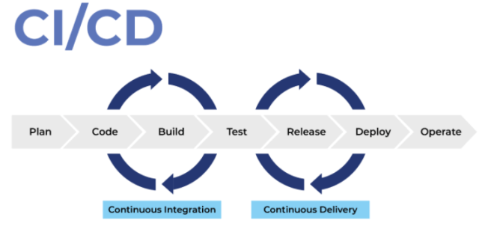
Continuous Integration & Continuous Delivery
Sürekli Entegrasyon & Sürekli Teslimat
CI ( Sürekli Entegrasyon)
Geliştiricilerin kodlarını sık sık ortak depoya entegre etmesi
Otomatik testlerle hataların erken yakalanması
CD ( Sürekli Teslimat)
Testten geçen kodun otomatik olarak staging/production (ürünleştirme) ortamına aktarılması
Kullanıcılara hızlı, güvenli teslimat

Slide 4
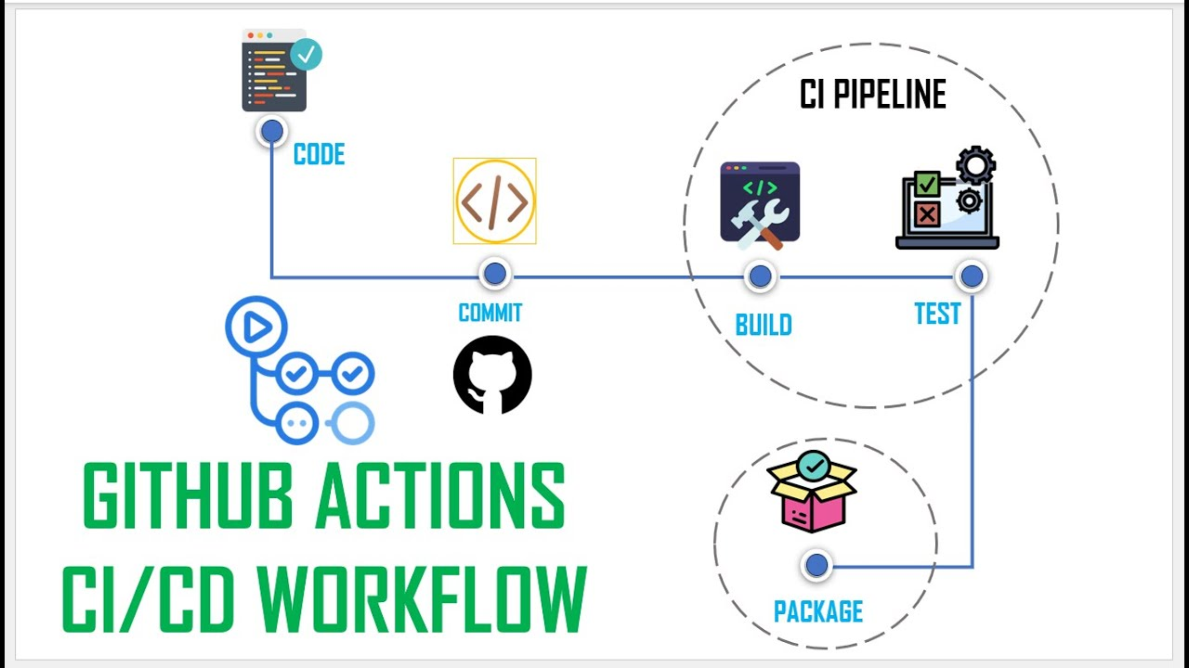
Adım Adım CI/CD

Slide 5

GitHub Actions ile CI/CD
Github ile CI/CD süreçlerini yönetmek
Workflow dosyaları (.yml)
Test → Derleme → Dağıtma

